Slide 1
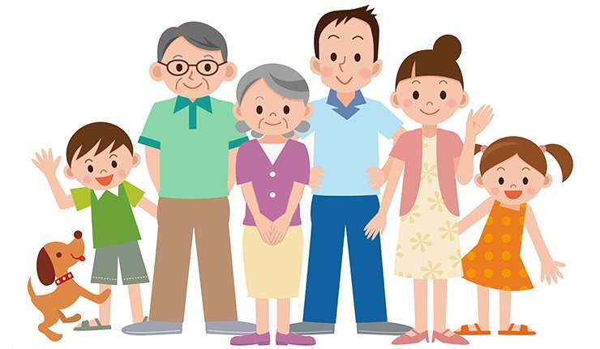
La famiglia
\

Slide 2
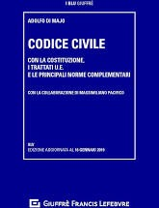
Il diritto di famiglia è quel settore del diritto privato che disciplina i rapporti familiari.
I° libro del Codice Civile

Slide 3
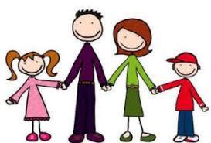
La famiglia è costituita da un insieme di persone, legata da vincoli di parentela, affinità e adozione.

Slide 4
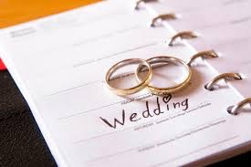
La nozione di famiglia è
tecnica in quanto rimanda alle nozioni giuridiche di:
generica in quanto nulla dice riguardo al contenuto e al significato attribuito nell’attuale sistema alla famiglia
adozione
parentela
affinità
matrimonio

Slide 5
la famiglia è un unicum

Slide 6
un intreccio tra profili tecnici
e componenti affettive

Slide 7
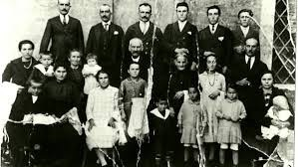
Struttura patriarcale

Slide 8
tendenza a mantenere intatto il patrimonio: senza distinzione sociale
rigida organizzazione interna
ferrea struttura verticistica

Slide 9
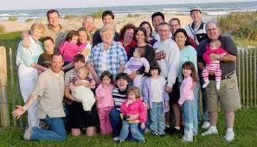
Struttura egualitaria

Slide 10
uomini liberi
nuovo ideale di vita individuale
famiglia naturale
capacità di autodeterminazione
libertà ed eguaglianza

Slide 11
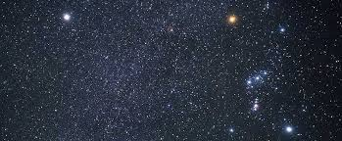
famiglia come costellazione

Slide 12
persone
tutelate come singoli
titolari di diritti autonomi

Slide 13
Vincolo di solidarietà
Diritti e obblighi
Assistenza
Collaborazione
Mantenimento

Slide 14
La famiglia è un’isola
che il mare (del diritto)
può soltanto lambire
(Arturo Jemolo)

Slide 15
La definizione di Jemolo non è più attuale
Secondo Punzi, la famiglia resta un’isola fino a quando è capace di darsi ordine, di fare ordine al suo interno

Slide 16
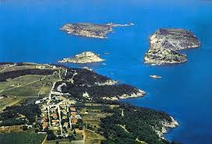
Oggi si parla di
arcipelago
(Busnelli)

Slide 17
Un’isola e tanti isolotti che cercano il ricongiungimento alla terra ferma
Interessi non su un piano sovra-ordinato ma solidali con i componenti
Famiglia come comunità di affetti

Slide 18
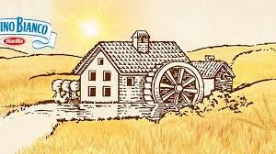

Slide 20
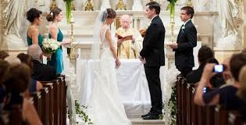
Il matrimonio
(affidato alla Chiesa)
impegno morale
sacramento

Slide 21
Fine primario: la procreazione e i figli
Fine secondario: aiuto reciproco
Codice canonico

Slide 22
Articolo 29 della Costituzione
La Repubblica riconosce i diritti della famiglia
come società naturale fondata sul matrimonio

Slide 23
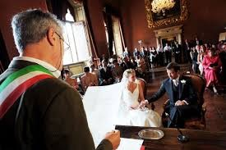
Matrimonio civile

Slide 24
Un atto
Fino al 1929 due matrimoni
Dopo il Concordato (rinnovato nel 1984): un matrimonio “concordatario”
civile
religioso

Slide 25
Rigida tipicità
Atto puro
Esclusivo
Indisponibile

Slide 26
A durata indeterminata
Libero
Solenne
Pubblico
Personalissimo….anche se…

Slide 27
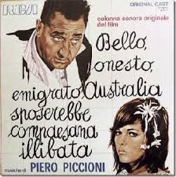
Art. 111 c.c.
Matrimonio per procura

Slide 28
fase prodromica
Matrimonio atto
condizioni
Matrimonio rapporto
effetti del matrimonio
diritti e doveri
Perdurante vitalità del rapporto
Eguaglianza

